Slide 1






Multimedia Engineering II 08 Datenhaltung: mongoDB NoSQL
Johannes Konert

Slide 2

Agenda
Wiederholung: Teamquiz zu Modularisierung
NoSQL und Performance
Konzeptvergleich mit mySQL
Alternativen
mongoDB
Eigenschaften
Installation
Mongojs + Aufgabe
Mongoose + Aufgabe
__________
Ihre Quizaufgaben als Zusammenfassung
Ausblick
Bildquelle: http://static.zehn.de/image/3a2e5985e6bcc6c726abe9b2f9a1a335/1248105898.4.081fdc6b871a6e5f1134554af404e040.Sahnehaeubchen_Fotolia_4150869_askaja.jpgthumb_187x141

Slide 3
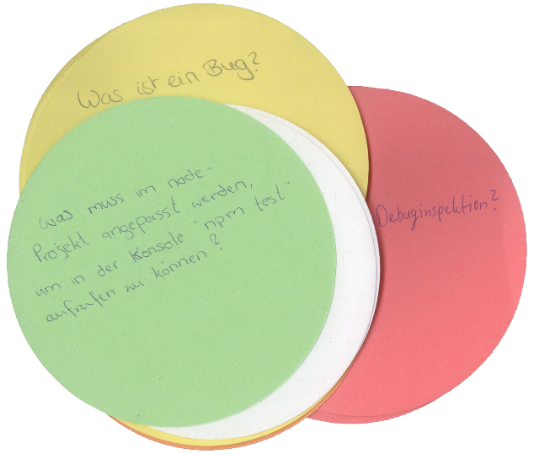
Zusammenfassende Fragen und Wiederholung
!
Wiederholung als Teamquiz Der Raum wird in zwei Teams eingeteilt
Ein Teammitglied (A) zieht 2 Karten
Wählt eine von beiden aus
Stellt die Frage dem anderen Team (B)
Das Team darf diskutieren über die Lösung
Das Team (B) antwortet
Team A entscheidet, ob die Antwort korrekt war
Dozent als Schiedsrichter vergibt endgültigen Punkt an Team A oder B
Anschließend ist das andere Team dran (1.-3.)
Insgesamt werden vier Fragen besprochen.

Slide 4

Zusammenfassende Fragen und Wiederholung
?!
Aufgabe:
Sie schreiben die zusammenfassenden Fragen + Antworten selbst auf
Nutzen Sie dazu die Moderationskarten
eine Seite Frage
Andere Seite Antwort(en) + ggf. Foliennummer v. heute
Von jedem am Ende mindestens eine Karte bei mir abgeben

Slide 5
Zeitplan Zug 2 Übungen, Dienstag folgende Woche (vorläufig)
 | Datum | Thema | Übung NACH Unterricht
1 | 06.10.2016 | Einführung, Ziele, Ablauf, Benotung usw. | (11.10.) Gruppenbildung
2 | 13.10.2016 | Wiederholung HTML/CSS/JS | Ü1: Client-Website
3 | 20.10.2016 | Client-Server Architektur | Ü1
4 | 27.10.2016 | REST-APIs | Ü2: Server mit node.js
5 | 03.11.2016 | REST in node.js | Ü2
6 | 10.11.2016 | Debugging und Testen | Ü3: API mit node.js
7 | 17.11.2016 | Strukturierung, Modularisierung | Ü3
8 | 24.11.2016 | Datenhaltung, SQL, NoSQL | Ü4: Umfangreiche REST API
9 | 01.12.2016 | backbone.js als Gegenpart zu REST/Node.js | Ü4
10 | 08.12.2016 | Authentifizierung und Patterns | Ü4
11 | 15.12.2016 | Vertiefung (DB, Sicherheit, ..) | Ü5: mongoDB-Anbindung
12 | 05.01.2017 | Mobile Development/Cross-Plattform-Development | Ü5
13 | 12.01.2017 | Klausurvorbereitung | Ü6: Backbone.js
14 | 19.01.2017 | Gastdozent(en) mit Anwesenheitspflicht | Ü6
15 | 26.01.2017 | Klausur PZR1 (Di, 24.01. 14:15 Uhr, Raum DE37, Haus Bauwesen) | -
16 | 02.02.2017 | Klausureinsicht | -
 | 21.03.2017 | Klausur PZR2 (Di, 21.03. 10:00 Uhr, Raum B554, Haus Gauß) | -

Slide 6
Zeitplan Zug 1 Übungen, Di & Do gleiche Woche (vorläufig)
 | Datum | Thema | Übung (Di/Do)
1 | 11.10.2016 | Einführung, Ziele, Ablauf, Benotung usw. | (11./13.10.) Gruppenbild.
2 | 18.10.2016 | Wiederholung HTML/CSS/JS | Ü1: Client-Website
3 | 25.10.2016 | Client-Server Architektur | Ü1
4 | 01.11.2016 | REST-APIs | Ü2: Server mit node.js
5 | 08.11.2016 | REST in node.js | Ü2
6 | 15.11.2016 | Debugging und Testen | Ü3: API mit node.js
7 | 22.11.2016 | Strukturierung, Modularisierung | Ü3
8 | 29.11.2016 | Datenhaltung, SQL, NoSQL | Ü4: Umfangreiche REST API
9 | 06.12.2016 | backbone.js als Gegenpart zu REST/Node.js | Ü4
10 | 13.12.2016 | Authentifizierung und Patterns | Ü4
11 | 20.12.2016 | Vertiefung (DB, Sicherheit, ..) | Ü5: mongoDB-Anbindung
12 | 10.01.2017 | Mobile Development/Cross-Plattform-Development | Ü5
13 | 17.01.2017 | Klausurvorbereitung | Ü6: Backbone.js
14 | 24.01.2017 | Gastdozent(en) mit Anwesenheitspflicht | (24./26.01.) Ü6
15 | 26.01.2017 | Klausur PZR1 (Di, 24.01. 14:15 Uhr, Raum DE37, Haus Bauwesen) | -
16 | 02.02.2017 | Klausureinsicht | -
 | 21.03.2017 | Klausur PZR2 (Di, 21.03. 10:00 Uhr, Raum B554, Haus Gauß) | -

Slide 7
Agenda
Wiederholung
NoSQL und Performance
Konzeptvergleich mit mySQL
Alternativen
mongoDB
Eigenschaften
Installation
Mongojs + Aufgabe
Mongoose + Aufgabe
__________
Ihre Quizaufgaben als Zusammenfassung
Ausblick

Slide 8
Was heißt NoSQL?
Not only SQL

Slide 9


VS
Performance

Slide 10
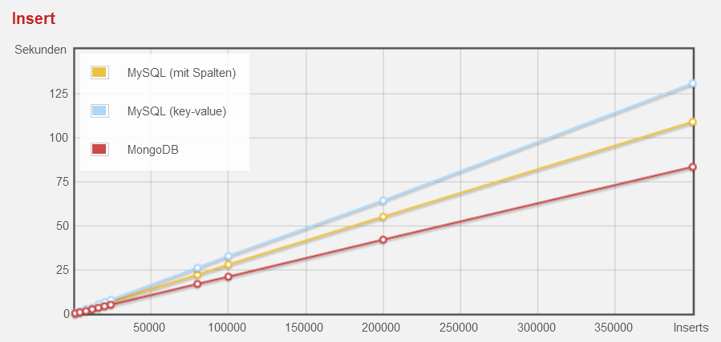
NoSQL Performance
MongoDB 30,6% schneller als MySQL
http://skowron.biz/artikel/mysql-mariadb-vs-mongodb/
Notes:
BSON = binary json

Slide 11
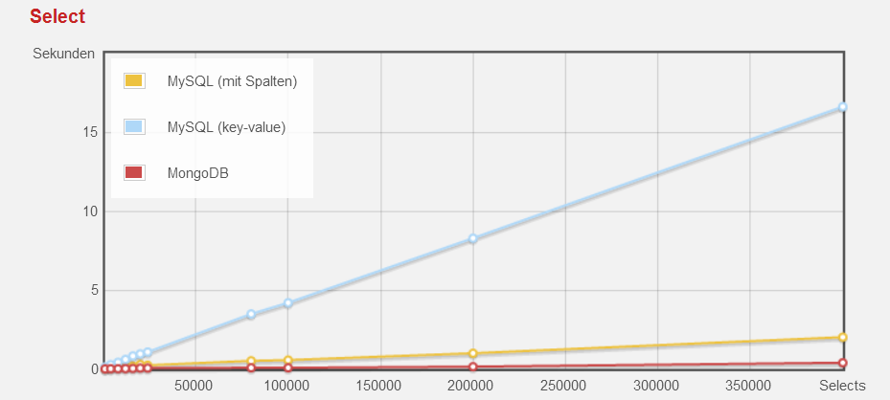
NoSQL Performance
MongoDB 500% schneller als MySQL
http://skowron.biz/artikel/mysql-mariadb-vs-mongodb/
Notes:
BSON = binary json

Slide 12
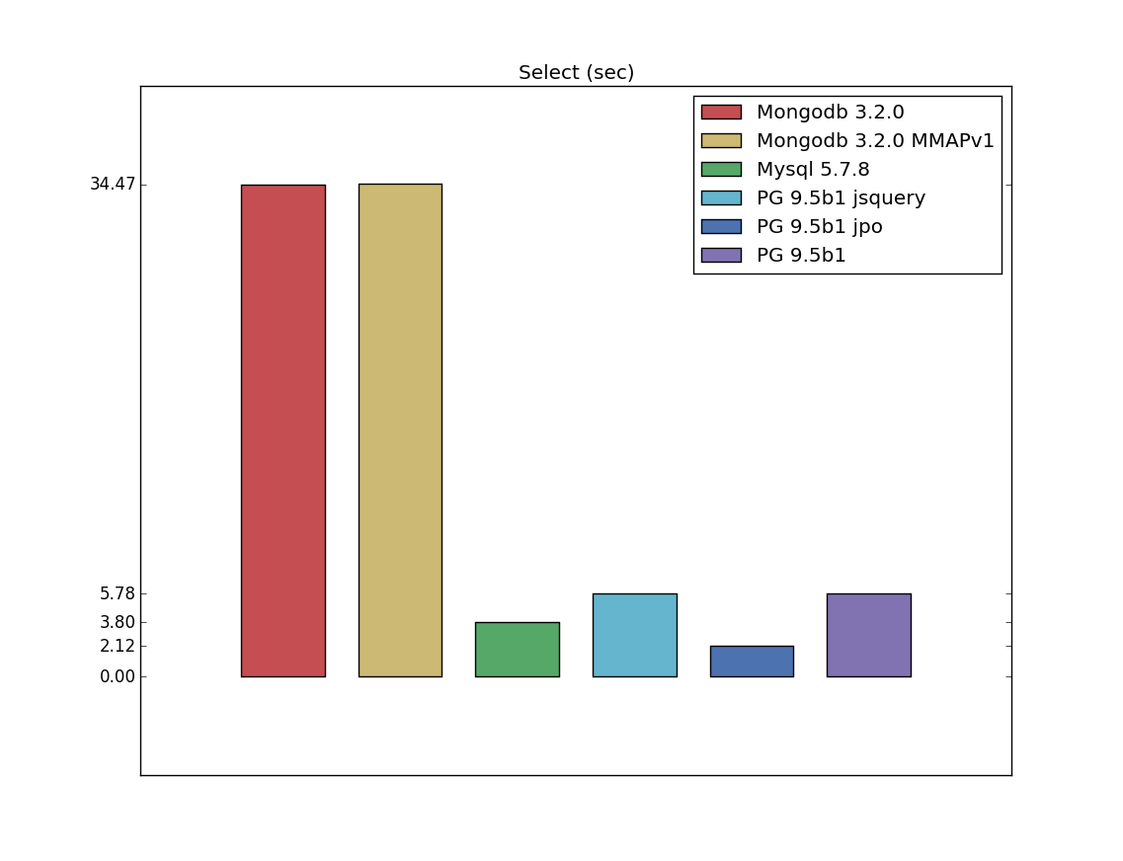
NoSQL Performance
Ein anderer Benchmark:
http://erthalion.info/2015/12/29/json-benchmarks/
Notes:
jsonb_path_ops = jpo Objects

Slide 13
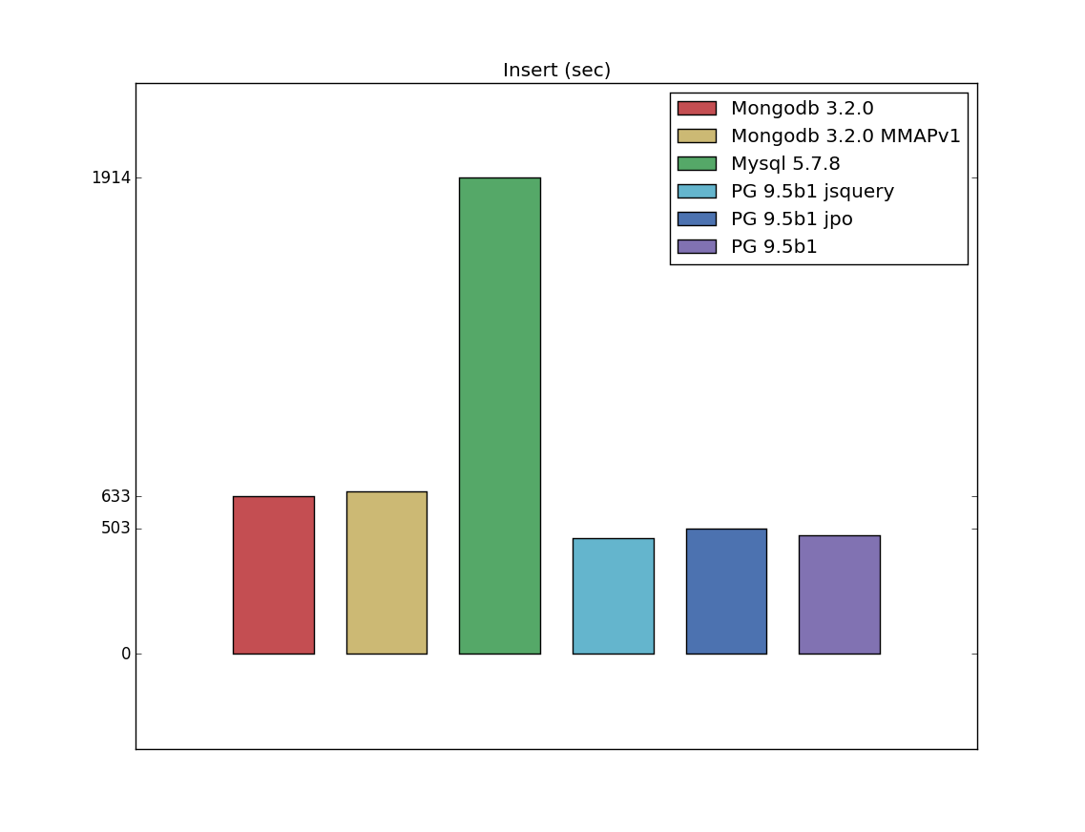
NoSQL Performance
Ein anderer Benchmark:
http://erthalion.info/2015/12/29/json-benchmarks/

Slide 14
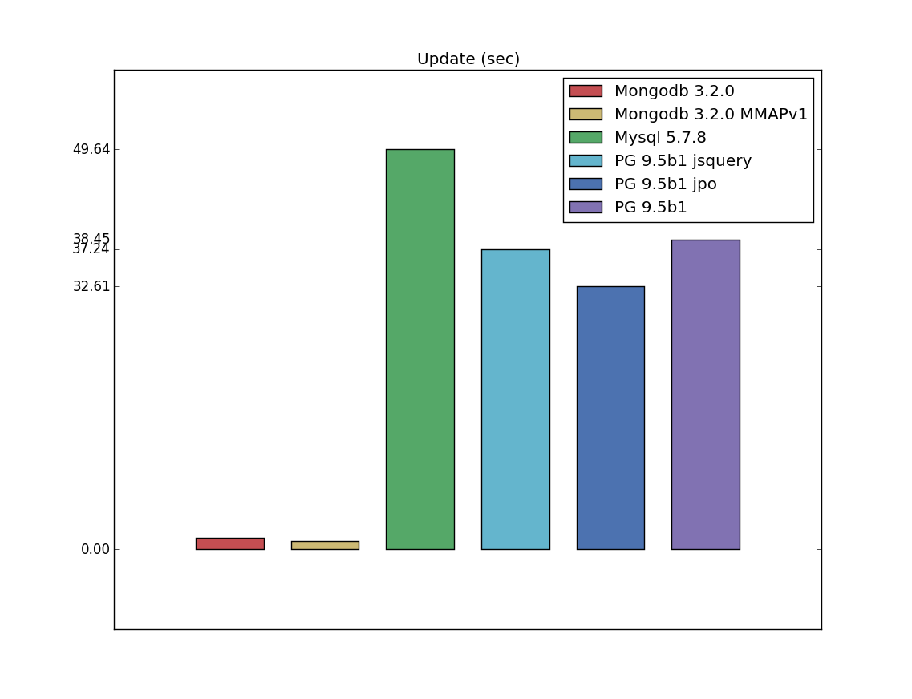
NoSQL Performance
Ein anderer Benchmark:
http://erthalion.info/2015/12/29/json-benchmarks/

Slide 15
NoSQL Performance
Zwischenfazit
Es kommt auf den Test an (welche Konfiguration? Welche einfachen/Komplexen Anfragen?)
PostgreSQL hat inzwischen auch schnelle JSON und key-value Datenbank-Formate
MongoDB punktet dann, wenn
Mehr READ als WRITE
Einfache Inserts/Updates
Keine JOINS etc (keine Tabellenübergreifende Anfragen)
Siehe bei Interesse auch: http://de.enterprisedb.com/postgres-plus-edb-blog/marc-linster/postgres-outperforms-mongodb-and-ushers-new-developer-reality

Slide 16
Agenda
Wiederholung
NoSQL und Performance
Konzeptvergleich mit mySQL
Alternativen
mongoDB
Eigenschaften
Installation
Mongojs + Aufgabe
Mongoose + Aufgabe
__________
Ihre Quizaufgaben als Zusammenfassung
Ausblick

Slide 17
VS
Konzeptvergleich

Slide 18

Konzeptvergleich
id | vorname | nachname | plz
0 | Max | Mustermann | 10133
1 | Susi | Sonnenschein | 10625
2 | Bernd | Brot | 10533
key | value
0 | { _id: 0, vorname: Max, nachname: Mustermann, plz: 10133}
1 | { _id: 1, vorname: Susi, nachname: Sonnenschein, plz: 10625}
2 | { _id: 2, vorname: Bernd, nachname: Brot, plz: 10533}

Slide 19
SQL Terms/Concepts | MongoDB Terms/Concepts
database | database
table | collection
row | document or BSON document
column | field
index | index
table joins | embedded documents and linking
primary key Specify any unique column or column combination as primary key. | primary key In MongoDB, the primary key is automatically set to the _id field.
aggregation (e.g. group by) | aggregation pipeline See the SQL to Aggregation Mapping Chart.
http://docs.mongodb.org/manual/reference/sql-comparison/
Notes:
BSON = binary json

Slide 20
SQL Schema Statements | MongoDB Schema Statements
CREATE TABLE users ( id MEDIUMINT NOT NULL AUTO_INCREMENT, user_id Varchar(30), age Number, status char(1), PRIMARY KEY (id) ) | Implicitly created on first insert() operation. The primary key_id is automatically added if _id field is not specified. db.users.insert( { user_id: "abc123", age: 55, status: "A" } ) However, you can also explicitly create a collection: db.createCollection("users")
ALTER TABLE users ADD join_date DATETIME | Collections do not describe or enforce the structure of its documents; i.e. there is no structural alteration at the collection level. However, at the document level, update() operations can add fields to existing documents using the $set operator. db.users.update( { }, { $set: { join_date: new Date() } }, { multi: true } )
http://docs.mongodb.org/manual/reference/sql-comparison/

Slide 21
ALTER TABLE users DROP COLUMN join_date | Collections do not describe or enforce the structure of its documents; i.e. there is no structural alteration at the collection level. However, at the document level, update() operations can remove fields from documents using the $unset operator. db.users.update( { }, { $unset: { join_date: "" } }, { multi: true } )
CREATE INDEX idx_user_id_asc ON users(user_id) | db.users.ensureIndex( { user_id: 1 } )
CREATE INDEX idx_user_id_asc_age_desc ON users(user_id, age DESC) | db.users.ensureIndex( { user_id: 1, age: -1 } )
DROP TABLE users | db.users.drop()
http://docs.mongodb.org/manual/reference/sql-comparison/

Slide 22
SQL INSERT Statements | MongoDB insert() Statements
INSERT INTO users(user_id, age, status) VALUES ("bcd001", 45, "A") | db.users.insert( { user_id: "bcd001", age: 45, status: "A" } )
SQL Update Statements | MongoDB update() Statements
UPDATE users SET status = "C" WHERE age > 25 | db.users.update( { age: { $gt: 25 } }, { $set: { status: "C" } }, { multi: true } )
UPDATE users SET age = age + 3 WHERE status = "A" | db.users.update( { status: "A" } , { $inc: { age: 3 } }, { multi: true } )
http://docs.mongodb.org/manual/reference/sql-comparison/

Slide 23
SQL Delete Statements | MongoDB remove() Statements
DELETE FROM users WHERE status = "D" | db.users.remove( { status: "D" } )
DELETE FROM users | db.users.remove( )
http://docs.mongodb.org/manual/reference/sql-comparison/

Slide 24
SQL SELECT Statements | MongoDB find() Statements
SELECT * FROM users | db.users.find()
SELECT id, user_id, status FROM users | db.users.find( { }, { user_id: 1, status: 1 } )
SELECT user_id, status FROM users | db.users.find( { }, { user_id: 1, status: 1, _id: 0 } )
SELECT * FROM users WHERE status = "A" | db.users.find( { status: "A" } )
SELECT user_id, status FROM users WHERE status = "A" | db.users.find( { status: "A" }, { user_id: 1, status: 1, _id: 0 } )
SELECT * FROM users WHERE status != "A" | db.users.find( { status: { $ne: "A" } } )
SELECT * FROM users WHERE status = "A" AND age = 50 | db.users.find( { status: "A", age: 50 } )
SELECT * FROM users WHERE status = "A" OR age = 50 | db.users.find( { $or: [ { status: "A" } , { age: 50 } ] } )
Viele weitere Beispiele siehe MongoDB-Referenz
http://docs.mongodb.org/manual/reference/sql-comparison/

Slide 25
Agenda
Wiederholung
NoSQL und Performance
Konzeptvergleich mit mySQL
Alternativen
mongoDB
Eigenschaften
Installation
Mongojs + Aufgabe
Mongoose + Aufgabe
__________
Ihre Quizaufgaben als Zusammenfassung
Ausblick

Slide 26
Alternativen
Apache Cassandra
CouchDB
RethinkDB (Optimiert für Realtime Anwendungen)
Reine Key-Value-Datenbanken
Google BigTable
Berkeley DB
Objekt-Datenbanken
DB4O
Key-Value-Erweiterungen und JSON-Erweiterungen bei
MySQL
PostgreSQL, ..
Notes:
BSON = binary json

Slide 27

Agenda
Wiederholung
NoSQL und Performance
Konzeptvergleich mit mySQL
Alternativen
mongoDB
Eigenschaften
Installation
Mongojs + Aufgabe
Mongoose + Aufgabe
__________
Ihre Quizaufgaben als Zusammenfassung
Ausblick

Slide 28

mongoDB
Kommt von „humongous“ *
führende NoSQL-Datenbank
Open Source
Dokumentenorientiert (JSON)
Skalierbar (horizontal und vertikal)
Syntax ist JavaScript-kompatibel!
* engl.: gigantisch, riesig

Slide 29
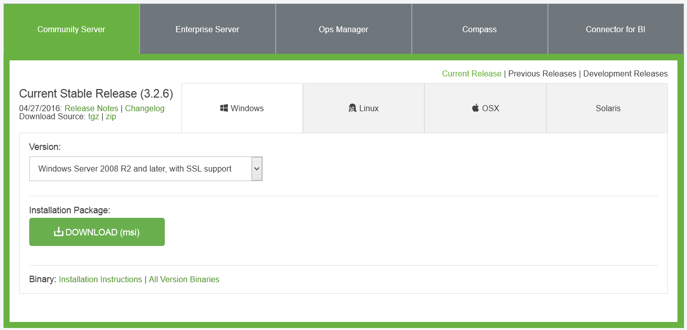
mongoDB - Installation
1. Install (bspw. Windows)
https://www.mongodb.com/download-center#community
https://docs.mongodb.com/v3.2/tutorial/install-mongodb-on-windows/

Slide 30
mongoDB - Installation
2. Datenbankordner erstellen
data
z.B.:
.\mongodb-data

Slide 31
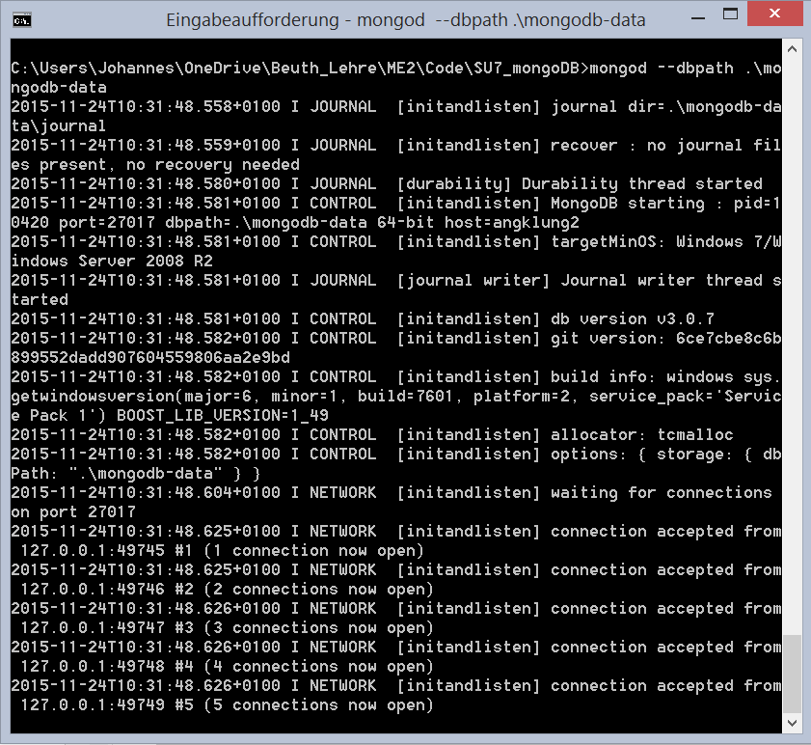
mongoDB - Installation
3. mongoDB starten (Terminal bleibt offen)
mongod.exe --dbpath .\mongodb-data

Slide 32

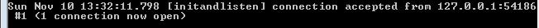
mongoDB - Test
mongo.exe nutzen als Client (neues Terminal)
Auf dem Server: (altes Terminal)

Slide 33
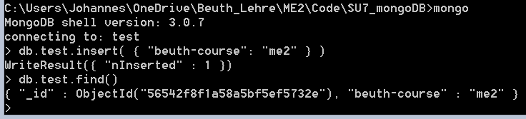
mongoDB - Collection „Test“
Merke: bei mongodb
Ein Verzeichnis ist zentraler Speicherort aller Datenbanken
Pro Datenbank gibt es eine gleichnamige Datei
Dokumentensammlungen (Collections) haben einen eindeutigen Namen in einer solchen Datenbank
und einzelne Dokumente sind JSON-konforme Objekte in diesen Collections

Slide 34
Installation für Linux

Slide 35


Agenda
Wiederholung
NoSQL und Performance
Konzeptvergleich mit mySQL
Alternativen
mongoDB
Eigenschaften
Installation
Mongojs + Aufgabe
Mongoose + Aufgabe
__________
Zuordnungsaufgabe als Zusammenfassung
Ausblick
Bildquelle: http://cdn.flaticon.com/png/256/13702.png

Slide 36
mongoDB - Installation
Linux – APT vorbereiten (Key für Package Signatur)
sudo apt-key adv --keyserver hkp://keyserver.ubuntu.com:80 --recv EA312927
Source-List erstellen
echo "deb http://repo.mongodb.org/apt/debian wheezy/mongodb-org/3.2 main" | sudo tee /etc/apt/sources.list.d/mongodb-org-3.2.list
Installation
sudo apt-get update
sudo apt-get install mongodb-org
https://docs.mongodb.com/manual/administration/install-on-linux/

Slide 37
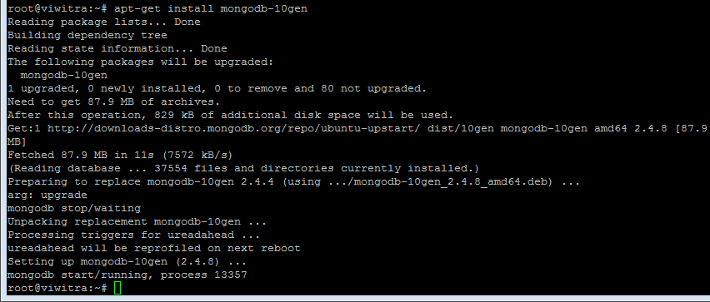
mongoDB - Installation
apt-get install mongodb-org
(Hier alte Screenshots mit Version 2.4.8.

Slide 38
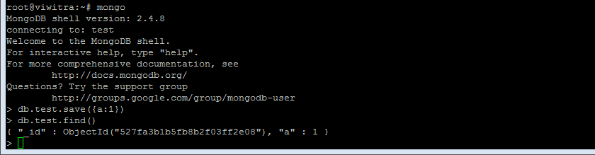
mongoDB - Test
Start über mongo
(Hier alte Screenshots mit Version 2.4.8.

Slide 39

?
+

Slide 40

API (mongodb)
mongojs, mongoose
Für die eigentliche Verbindung wird ein Treiber benötigt. Nativer Treiber hierfür ist mongodb
https://github.com/mongodb/node-mongodb-native
mongojs, mongoose sind Module, die eine Kommunikation zwischen nodeJS und mongoDB erleichtern.

Slide 41
mongojs
vs.
mongoose

Slide 42
mongojs
{
"name": "mongojs",
"version": "0.13.0",
"repository": "git://github.com/mafintosh/mongojs.git",
"author": "Mathias Buus Madsen <mathiasbuus@gmail.com>",
"dependencies": {
"thunky": "~0.1.0",
"readable-stream": "~1.1.9",
"mongodb": "1.4.0"
},
"scripts": {
"test": "node ./tests"
}
}

Slide 43
mongoose
{
"name": "mongoose"
, "description": "Mongoose MongoDB ODM"
, "version": "3.8.12-pre"
, "author": "Guillermo Rauch <guillermo@learnboost.com>"
, "dependencies": {
"mongodb": "1.4.5"
, "hooks": "0.2.1"
, "ms": "0.1.0"
, "sliced": "0.0.5"
, "muri": "0.3.1"
, "mpromise": "0.4.3"
, "mpath": "0.1.1"
, "regexp-clone": "0.0.1"
, "mquery" : "0.7.0"
}
...

Slide 44
Kurzer Vergleich: mongojs und mongoose
MongoJS
Direkter Zugriff auf die Datenbank
Flexibler Umgang mit Struktur
Einfach in der Handhabung
Native und einfache Mongo-Syntax
Mongoose
Arbeit mit Schemata und Modellen
Komplexe Anforderungen können umgesetzt werden (z.B. Referenzen aka. JOINS)
Umständlich für minimale Anforderungen

Slide 45
Agenda
Wiederholung
NoSQL und Performance
Konzeptvergleich mit mySQL
Alternativen
mongoDB
Eigenschaften
Installation
Mongojs + Aufgabe
Mongoose + Aufgabe
__________
Zuordnungsaufgabe als Zusammenfassung
Ausblick

Slide 46
+
mit mongojs

Slide 47
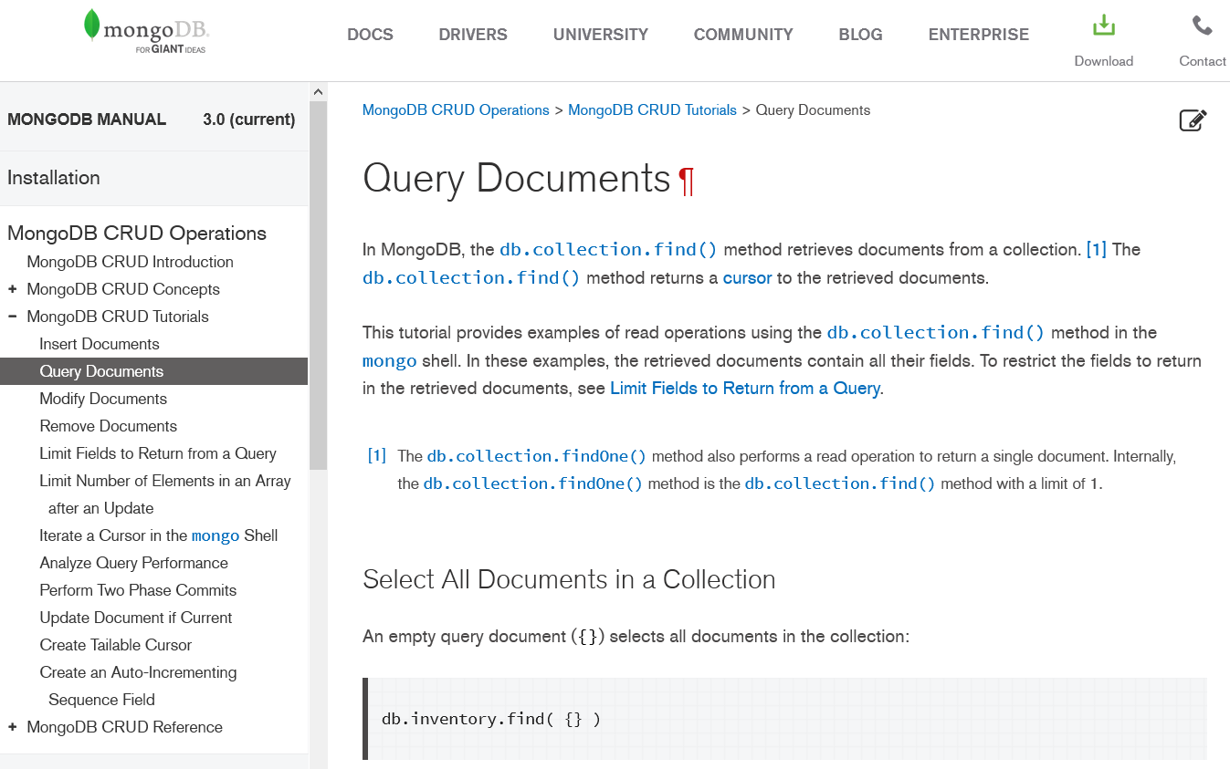
Node Paket „,mongojs“
npm install --save mongojs
mongojs emuliert die offizielle MongoDB API
Also Syntax wie im Terminal, aber direkt in node.js
Quele: MongoDB Doku https://docs.mongodb.org/manual/tutorial/query-documents/

Slide 48
Node Paket „,mongojs“: Programmierbeispiel
Ziel: Ersetzen von store.js durch mongodb
ALT
NEU
var store = require('./blackbox/store.js');
Standard-Port der mongoDB
Gewünschte Datenbank
var mongojs = require('mongojs'); var db = mongojs('mongodb://localhost:27017/me2', ['tweets'], {authMechanism: 'ScramSHA1'});
Zu benutzende Collections
Letzter Parameter: Objekt mit Optionen. Bei MongoDB ^3.0 muss hier ScramsSHA1 genommen werden

Slide 49
Node Paket „,mongojs“: Programmierbeispiel
Ziel: Ersetzen von store.js durch mongodb
ALT
NEU
store.select('tweets')
Zu benutzende Collections sind dann als Objekt in db verfügbar
db.tweets.find({}, function(err, items) { // check err, use items; });
Suchfilter-Objekt. Kann auch weggelassen werden.

Slide 50
Node Paket „,mongojs“: Programmierbeispiel
Ziel: Ersetzen von store.js durch mongodb
ALT
NEU
var id = store.insert('tweets', req.body);
store.replace('tweets', req.params.id, req.body);
store.remove('tweets', req.params.id);
db.tweets.insert(req.body, function(err, item) { id = item._id
});
db.tweets.findAndModify( { query: { _id: mongojs.ObjectId(req.params.id)}, update: req.body, new: true }, function(err, item) { });
db.tweets.remove({ _id: mongojs.ObjectId(req.params.id)},
function(err, result) { });

Slide 51
Node Paket „,mongojs“: Programmierbeispiel
Ziel: Ersetzen von store.js durch mongodb
ALT
NEU
var id = store.insert('tweets', req.body);
store.replace('tweets', req.params.id, req.body);
store.remove('tweets', req.params.id);
db.tweets.insert(req.body, function(err, item) { id = item._id
});
Wie bei store.js besteht das Problem, dass jedes beliebige Objekt als Dokument eingefügt werden kann.
→ Konsistenzprüfung in der DB fehlt!
db.tweets.findAndModify( { query: { _id: mongojs.ObjectId(req.params.id)}, update: req.body, new: true }, function(err, item) { });
db.tweets.remove({ _id: mongojs.ObjectId(req.params.id)},
function(err, result) { });

Slide 52
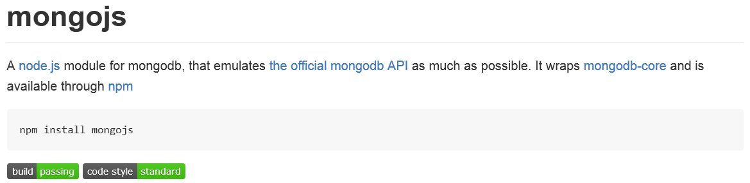
Node Paket „,mongojs“
Weitere Funktionen, siehe Doku https://github.com/mafintosh/mongojs
Sortierung mit .sort({name: 1})
Kriterien mit .find({level: {$gt: 90}})
Limit, Offset mit .limit(2).skip(1) usw.
Prinzipiell alle Funktionen, die mongoDB auch selbst hat, als JS-API
Siehe auch https://docs.mongodb.org/manual/

Slide 53
Zusammenfassung:
Aufgabe: Welche Vorteile hat mySQL für Sie. Welche Vorteile hat mongoDB mit mongojs-Modul?
Sammeln Sie pro Team mind. zwei Vorteile von MySQL und zwei Vorteile von MongoDB/mongojs?(2-3min Zeit)
Anschließend: Tafelsammlung
?
Pro Mongojs
Pro MySQL
Mongojs vs. mySQL

Slide 54
Agenda
Wiederholung
NoSQL und Performance
Konzeptvergleich mit mySQL
Alternativen
mongoDB
Eigenschaften
Installation
Mongojs + Aufgabe
Mongoose + Aufgabe
__________
Ihre Quizaufgaben als Zusammenfassung
Ausblick

Slide 55
+
mit mongoose

Slide 56
Node Paket „mongoose“
npm install --save mongoose
Mongoose ist ein mongoDB Objekt-Mapper
Operationen
nicht direkt auf Collections via DB-Verbindung
Sondern: über Mongoose Model Instanzen
Was ist ein Model, was ein Schema?
In mongoose:
Eine Konstruktorfunktion, die Folgendes ermöglicht:
Anlegen neuer Objekte basierend auf einem Schema
Zugriff auf die entsprechende DB-Collection des Models
?
Notes:
Unterschied von mg Models zu üblichen Models: Es sind hier Kontruktorfunktionen, die Modelinstanzen liefern zum Schema (statt wie allg. Model=konkrete Instanz)

Slide 57
Code-Beispiel: Vergleich von mongojs und mongoose
Mongojs: direkter Abruf von der Collection der DB
Mongoose: ein Model wird erstellt (mittels eines Schemas) und darüber laufen die Anfragen
var mongojs = require('mongojs'); var db = mongojs('mydb', ['tweets']); db.tweets.find(function(err, docs) { console.log(docs); });
var mongoose = require('mongoose'); mongoose.connect('mongodb://localhost/me2'); var TweetModel = mongoose.model('Tweet', { message: String }); TweetModel.find({}, function (err, tweets) { console.log(tweets) });
var tweet = new TweetModel({ message: 'What a day..' }); tweet.save(function (err) { });

Slide 58
Node Paket „,mongoose“: Programmierbeispiel
Ziel: Ersetzen von store.js durch mongodb
ALT
NEU
var store = require('./blackbox/store.js');
var mongoose = require('mongoose'); var db = mongoose.connect('mongodb://localhost:27017/me2');
var TweetModel = require('./models/tweets');

Slide 59
Node Paket „,mongoose“: Programmierbeispiel
Ziel: Ersetzen von store.js durch mongodb
NEU (in Datei ./models/tweets.js)
Schema ist eine Strukturdefinition (ähnlich einer Tabellenstruktur bei MySQL)
var mongoose = require('mongoose'); var Schema = mongoose.Schema; var TweetSchema = new Schema({ message: { type: String, required: true}, creator: { type: Schema.Types.ObjectId, ref: 'User'} }, { timestamps: {createdAt: 'timestamp'} }); module.exports = mongoose.model('Tweet', TweetSchema);
Options-Objekt erlaubt u.a. automatische Erstellung von Timestamps
.model erstellt eine Kontruktorfunktion, welche auch statische Methoden für find(), update usw. hat.

Slide 60
Node Paket „,mongoose “: Programmierbeispiel
Ziel: Ersetzen von store.js durch mongodb
ALT
NEU
store.select('tweets')
TweetModel.find({}, function(err, items) { res.json(items); });

Slide 61
Node Paket „, mongoose“: Programmierbeispiel
Ziel: Ersetzen von store.js durch mongodb
ALT
NEU
var id = store.insert('tweets', req.body);
var tweet = new TweetModel(req.body); tweet.save(function(err) { if (!err) { res.status(201).json(tweet); } else { next(err); } });
Vorteile der Model-Nutzung
Erstellung mit new übernimmt nur Felder, die im Schema definiert sind und wandelt Typen um
.save(..) prüft automatisch auf Konsistenz und liefert Error err falls was fehlt/falsch ist

Slide 62
Node Paket „,mongojs“: Programmierbeispiel
Ziel: Ersetzen von store.js durch mongodb
ALT
NEU
var id = store.insert('tweets', req.body);
store.replace('tweets', req.params.id, req.body);
store.remove('tweets', req.params.id);
var tweet = new TweetModel(req.body); tweet.save(function(err) { if (!err) { res.status(201).json(tweet); } else { next(err); } });
TweetModel.findByIdAndUpdate(req.params.id, req.body,
{new: true},
function(err, item) { });
TweetModel.findByIdAndRemove(req.params.id,
function(err, item) { });

Slide 63
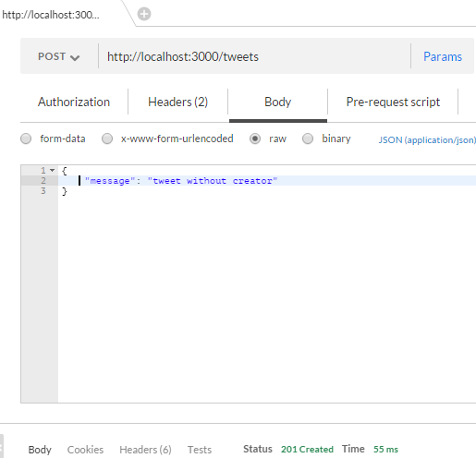
Mongoose-basierte API ansprechen mit Postman

Slide 64
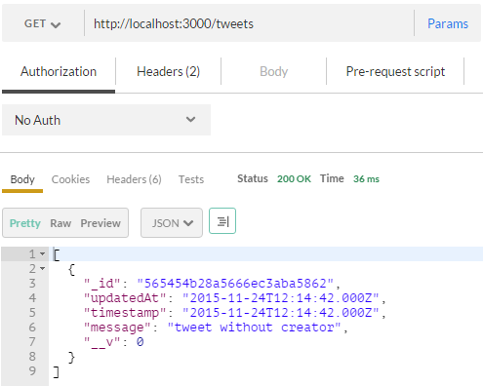
mongoDB vergibt _id selbst
Version: wird hochgezählt bei Manipulation

Slide 65
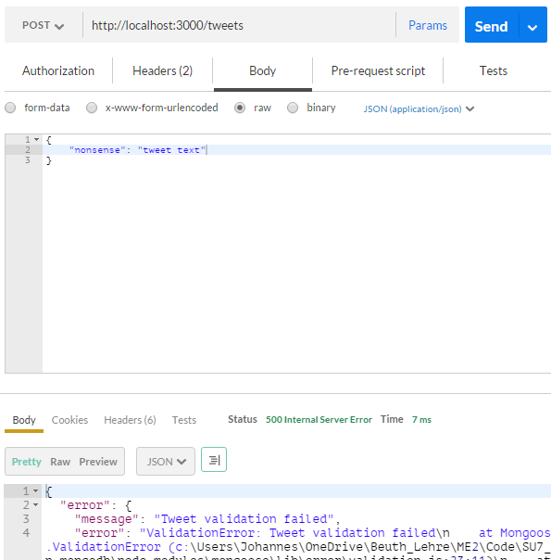
Mongoose-basierte API ansprechen mit Postman

Slide 66
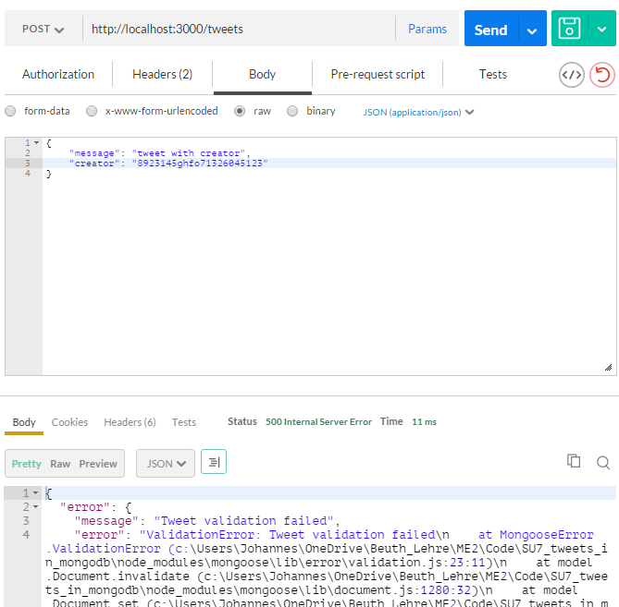

Slide 67
Mongoose Validation Errors: Example POST
var tweet = new TweetModel(req.body); tweet.save(function(err) { if (!err) { res.status(201).json(tweet); } else { err.status = 400; err.message += ' in fields: ' + Object.getOwnPropertyNames(err.errors);
next(err); } });

Slide 68
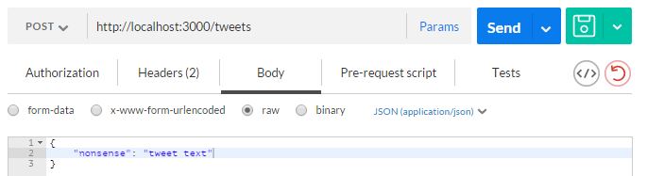
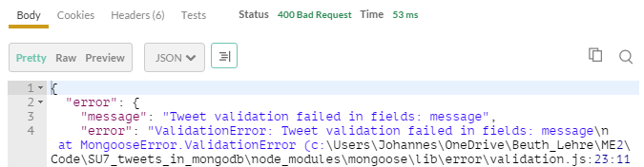
Mongoose Validation Errors: Example POST
Mehr Doku zu Validation Errors: http://mongoosejs.com/docs/validation.html

Slide 69

Mongoose: Filtern
Bildquelle: https://upload.wikimedia.org/wikipedia/commons/3/37/Filter.svg

Slide 70
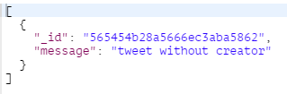
Mongoose: Filtern
Nur bestimmte Attribute zurückliefern
Auch möglich als Query via Fluent Interfaces zusammenzustellen
TweetModel.find({}, 'message' , function(err, items) { res.json(items); });
var query = TweetModel.find({ }); query.select('message').exec(function(err, items) { … });

Slide 71
Mongoose: Filtern
Weitere Filter
Achtung: Bei sort() sollte ein index dafür angelegt worden sein!
Siehe auch Doku http://mongoosejs.com/docs/queries.html
var query = TweetModel.find({ message: /first/ }) .where('likes').gt(0).lt(1000) .limit(10) .sort('-timestamp') .select('message timestamp'); query.exec(function(err, items) { });
TweetSchema.index({ timestamp: 1});

Slide 72
Zusammenfassung:
?
Aufgabe: Welche Aussagen treffen für Modul monojs zu, welche für mongoose, welche für beide/keinen?
Überlegen Sie erst alleine, dann im Team
Unklare Punkte diskutieren wir anschließend
mongojs | Beide/keines | mongoose | Aussage
 |  |  | unterstützt Validierung beim Speichern
 |  |  | Ist ein Object-Document-Mapper (ODM)
 |  |  | unterstützt das Speichern verschiedener Dokumentarten in einer Sammlung (collection)
 |  |  | unterstützt Fremdschlüsselbeziehungen und JOINs
 |  |  | unterstützt die Auswahl nur einzelner Dokumentenfelder (wie SELECT name, age from users;)
 |  |  | unterstützt die komplette MongoDB API-Syntax

Slide 73
Zusammenfassung:
!
Aufgabe: Welche Aussagen treffen für Modul monojs zu, welche für mongoose, welche für beide/keinen?
Überlegen Sie erst alleine, dann im Team
Unklare Punkte diskutieren wir anschließend
Mongojs | Beide/keines | mongoose | Aussage
 |  | x | unterstützt Validierung beim Speichern (Schemas)
 |  | x | Ist ein Object-Document-Mapper (ODM)
x |  |  | unterstützt das Speichern verschiedener Dokumentarten in einer Sammlung (collection)
 |  | x | unterstützt Fremdschlüsselbeziehungen und JOINs
 | x |  | unterstützt die Auswahl nur einzelner Dokumentenfelder (wie SELECT name, age from users;)
x |  |  | unterstützt die komplette MongoDB API-Syntax

Slide 74
Quellen für APIs
mongoDB
https://github.com/mongodb/node-mongodb-native
MongoJS
https://github.com/mafintosh/mongojs
Mongoose
https://github.com/learnboost/mongoose

Slide 75
Agenda
Wiederholung
NoSQL und Performance
Konzeptvergleich mit mySQL
Alternativen
mongoDB
Eigenschaften
Installation
Mongojs + Aufgabe
Mongoose + Aufgabe
node-restful
Ihre Quizaufgaben als Zusammenfassung
Ausblick

Slide 76
REST APIs mit node-restful
npm install --save node-restful
Eine Middleware
basierend auf Mongoose Models
Erstellt Handler für alle nötigen REST Methoden automatisch
Erstellt automatisch
GET /resources
GET /resources/:id
POST /resources
PUT /resources/:id
DELETE /resources/:id

Slide 77
REST APIs mit node-restful
npm install --save node-restful
Das ist alles. Mit register(..) hängt sich node-restful in app.use(..) entsprechend ein.
(Nutzung von MongoDB, mongoose oder node-restful für Übungsblatt 4 leider nicht erlaubt )
var restful = require('node-restful'); var mongoose = require('mongoose'); mongoose.connect('mongodb://localhost:27017/me2');
var TweetSchema = require('./models/tweet-schema.js');
var TweetModel = restful.model('Tweets', TweetSchema);
TweetModel.methods(['get', 'post', 'put', 'delete']);
TweetModel.register(app, '/tweets');
logger('activated REST API for tweets');

Slide 78
REST APIs mit node-restful
Zum Vergleich: Der Code vorher
app.get('/tweets', function(req,res,next) { TweetModel.find({}, 'message' , function(err, items) { res.json(items); }); }); app.post('/tweets', function(req,res,next) { var tweet = new TweetModel(req.body); tweet.save(function(err) { if (!err) { res.status(201).json(tweet) } else { err.status = 400; err.message += ' in fields: ' + Object.getOwnPropertyNames(err.errors); } next(err); }); }); …
app.get('/tweets/:id', function(req,res,next) { res.json(store.select('tweets', req.params.id)); }); app.delete('/tweets/:id', function(req,res,next) { TweetModel.findByIdAndRemove(req.params.id, function(err, item) { if (err || !item) { err = err || new Error("item not found"); err.status = 404; } else { res.status(200).end(); } next(err); }); }); app.put('/tweets/:id', function(req,res,next) { TweetModel.findByIdAndUpdate(req.params.id, req.body, {new: true}, function(err, item) { if (err) { err.status = 400; } res.status(200).end(); next(err); }); });

Slide 79
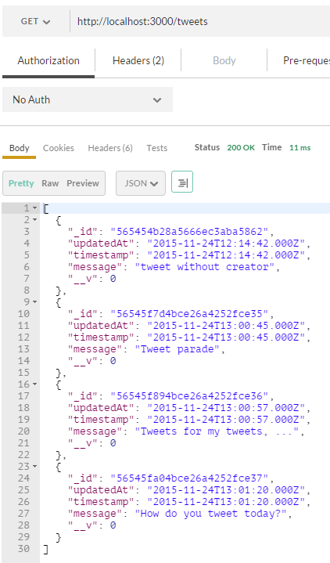
REST APIs mit node-restful
npm install --save node-restful
Liefert Funktionen mit für
Blättern
Filtern
Suche

Slide 80
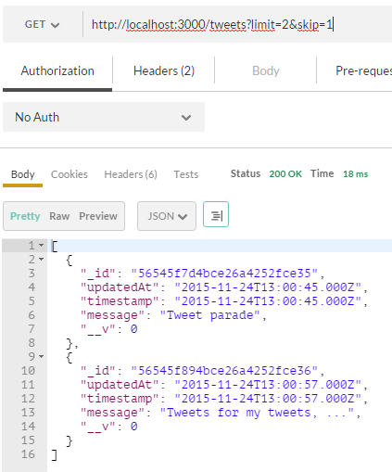
REST APIs mit node-restful
npm install --save node-restful
Blättern: ?limit=2&skip=1
(liefert tweets 2 und 3)

Slide 81
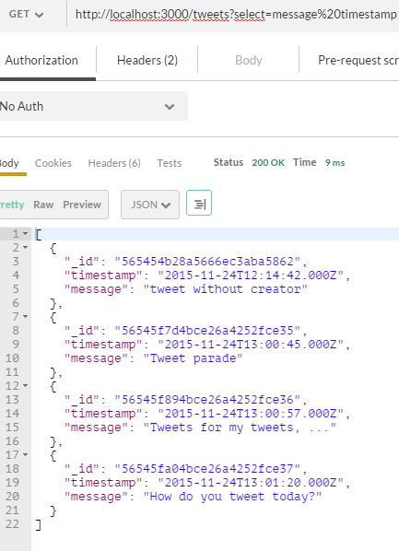
REST APIs mit node-restful
npm install --save node-restful
Filtern: ?select=message%20timestamp

Slide 82
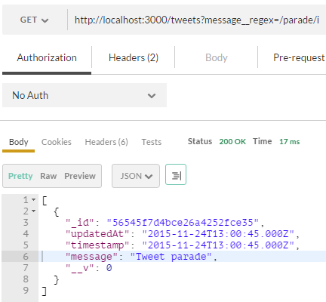
REST APIs mit node-restful
npm install --save node-restful
Suche: ? message__regex=/parade/i
..und weiteres, siehe https://github.com/baugarten/node-restful

Slide 83
Agenda
Wiederholung
NoSQL und Performance
Konzeptvergleich mit mySQL
Alternativen
mongoDB
Eigenschaften
Installation
Mongojs + Aufgabe
Mongoose + Aufgabe
node-restful
Ihre Quizaufgaben als Zusammenfassung
Ausblick

Slide 84
Zusammenfassende Abschlussübung zu heutigen Themen
?
Was passt wozu? (3min)
Ordnen Sie je genau 2 Elemente von rechts nach links zu
Vergleichen Sie erst anschließend mit den Kommilitonen/innen
Aussagen/Begriffe
A.) Model
B.) Collections aus JSON Dokumenten
C.) mongoDB-API Syntax in node.js
D.) Validierung
E.) schneller als mySQL für einfache Daten
F.) Basiert auf Mongoose
G.) generiert REST-Schnittstelle für Schemata
H.) schlanker direkter DB-Zugriff aus node.js
Technologie
1.) mongoDB
2.) mongojs
3.) Mongoose
4.) node-restful
Notes:
JSON Dokumkente, schneller als mySQL
Volle mongoDB API in nodejs, direkter DB-Zugriff
Validierung, Model,
Middleware, REST-konforme Schnittstelle für Schemata, basiert auf mongoose

Slide 85
Zusammenfassende Abschlussübung zu heutigen Themen
?
Was passt wozu? (3min)
Ordnen Sie je genau 2 Elemente von rechts nach links zu
Vergleichen Sie erst anschließend mit den Kommilitonen/innen
Aussagen/Begriffe
A.) Model
B.) Collections aus JSON Dokumenten
C.) mongoDB-API Syntax in node.js
D.) Validierung
E.) schneller als mySQL für einfache Daten
F.) Basiert auf Mongoose
G.) generiert REST-Schnittstelle für Schemata
H.) schlanker direkter DB-Zugriff aus node.js
Technologie
1.) mongoDB
2.) mongojs
3.) Mongoose
4.) node-restful
(3)
(1)
(2)
(3)
(1)
(4)
(4)
(2)
Notes:
JSON Dokumkente, schneller als mySQL
Volle mongoDB API in nodejs, direkter DB-Zugriff
Validierung, Model,
Middleware, REST-konforme Schnittstelle für Schemata, basiert auf mongoose

Slide 86
Zusammenfassende Fragen
Themen heute
NoSQL
Performance von mongoDB
Mongojs vs. Mongoose
node-restful
Ihre Karten
Einsammeln
Nutzen wir das nächste Mal für Wiederholung

Slide 87
Agenda
Wiederholung
NoSQL und Performance
Konzeptvergleich mit mySQL
Alternativen
mongoDB
Eigenschaften
Installation
Mongojs + Aufgabe
Mongoose + Aufgabe
node-restful
Ihre Quizaufgaben als Zusammenfassung
Ausblick

Slide 88
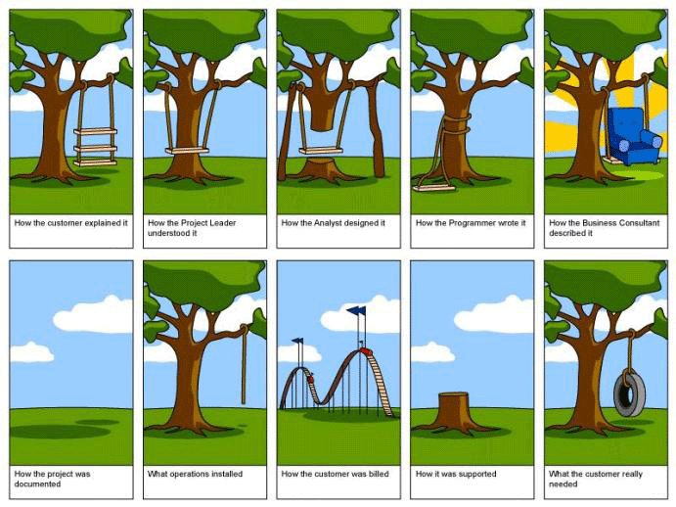
Ausblick / Nächster Unterricht: REST APIs anzapfen mit Backbone.js
(auch da gibt es Models)
Vielen Dank und bis zum nächsten Mal
Quelle: https://keremkosaner.wordpress.com/2008/03/10/comic-software-development-process/

Slide 89
Anhang
Exkurs: MEAN Stack im Einsatz. Ein winziges Beispiel

Slide 90

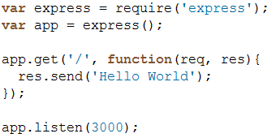
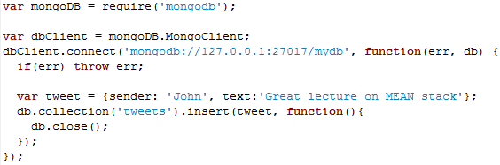


Being MEAN (server-side)
Starting a server
Using the database to save JSON*
and processing a request
sender | John
text | Great lecture on MEAN stack
* JSON: Javascript Object Notation
Notes:
Oben: function-handler Prinzip
Unten: function als callback-Prinzip; direktes schreiben von JavaScript-Objekten (JSON-Notation).

Slide 91
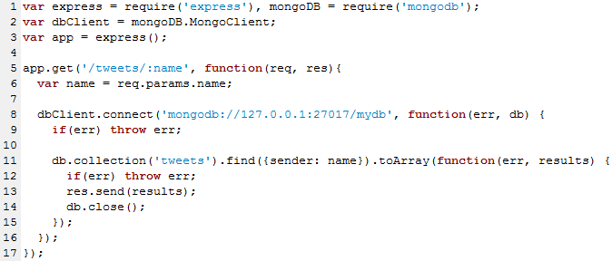


Being MEAN (server-side)
Together: using the database to send JSON
sender | John
text | Great lecture on MEAN stack
sender | John
text | Yeah! My first tweet
Notes:
Als JSON direkt an den client gesendet.
Express erkennt bei res.send() den Datentyp und setzt den HEADER automatisch auf application/json
- nächstes: Clientseite -

Slide 92

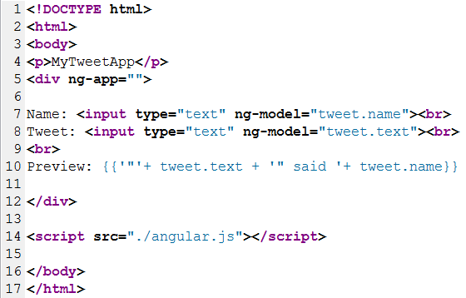
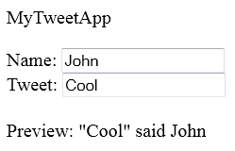
Being MEAN (client-side)
Dynamic binding of view to model
* JSON: Javascript Object Notation

Slide 93
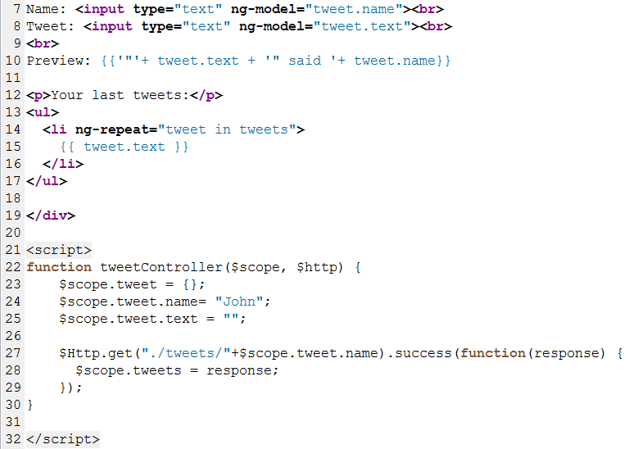
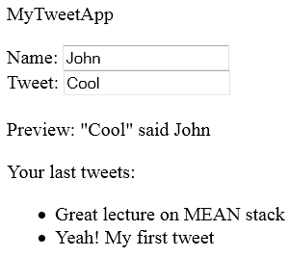
Being MEAN (client-side)
Connecting client and server
sender | John
text | Great lecture on MEAN stack
sender | John
text | Yeah! My first tweet
* JSON: Javascript Object Notation
Notes:
Fehler….findet es jemand?
Haben Sie Fragen?
Meine Frage: Code…was fällt ihnen auf? (alle Javascript!)

